Slide 1




Slide 2


  ACCIONES DE FORTALECIMIENTO PARA LA PREVENCIÓN ANTE FENÓMENOS NATURALES
  Querétaro
  Dirección de Investigación
25 de febrero, 2019

Slide 3
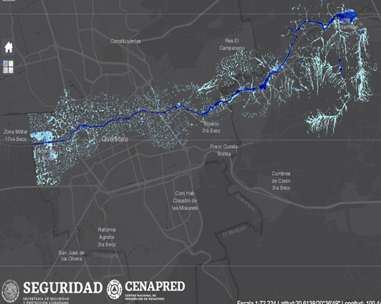
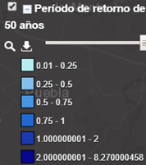
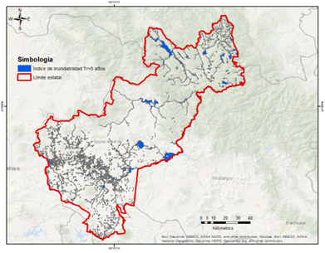
Inundaciones
En Querétaro hay ríos y presas, los cuales pueden provocar inundaciones durante todo el año.
Durante 1970 al 2010 se registraron TRES inundaciones que ocasionaron daños importantes en los municipios de Landa de Matamoros, Querétaro y Corregidora, mientras que en los últimos cuatro años han ocurrido 17 eventos en El Marqués, Querétaro y Tequisquiapan (peligro alto); y Corregidora, Pedro Escobedo y San Juan del Río (peligro medio).
El estado posee 225 presas, de las cuales 55 son para el control de avenidas. Se requiere monitoreo y vigilancia en TODAS, ya que hay asentamientos humanos cerca de éstas. Sólo una (El Centenario con 109 años operando, se utiliza para riego y posee vertedor mixto) está dentro de las 206 grandes presas que supervisa semanalmente la CONAGUA.
El Marqués
Temas a desarrollar: Actualizar los puntos críticos de inundación en el estado, sobre todo los que se ubican en cercanías de poblaciones asentadas en zonas de peligro, así como aguas abajo de las presas (San Ildefonso con 77 años, La Venta con 111 y La Llave con 134 años operando) que poseen vertedor libre, ya que no existe un protocolo para el control de avenidas extraordinarias.

Slide 4
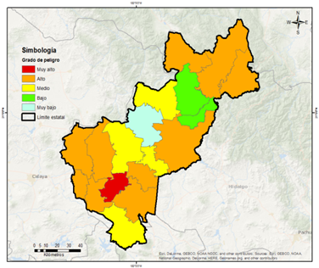

Inundaciones
Se cuenta con los siguientes materiales: mapas de peligro a escala municipal, inundaciones históricas y de vulnerabilidad, ambos disponibles en el ANR, así como el índice de inundabilidad y escenarios para la ciudad El Marqués , estos últimos elaborados por la CONAGUA.
Recomendaciones
Actualizar, elaborar y difundir mapas de inundación para ríos y presas, con apoyo de las dependencias académicas del estado, para los municipios con peligro muy alto y alto.
Fortalecer el monitoreo y vigilancia hidrometeorológica, para atender emergencias por inundación, principalmente en las cuenca de los ríos Querétaro y San Juan, ya que faltan estaciones hidrométricas.
Delimitar las zonas federales para disminuir las invasiones aguas abajo de las presas, así como en las márgenes de ríos.
Elaborar un inventario que integre las características y condiciones de las obras de protección, para el control de avenidas en Querétaro.
Dar mantenimiento preventivo a las obras de protección, con el fin de proteger a los centros de población y zonas productivas.
Regular la planeación urbana en el estado, ya que es la causa principal de las afectaciones por inundación.
Fuente: PRONACCH, 2013
https://www.gob.mx/cms/uploads/attachment/file/281339/ZONA_URBANA_TEQUISQUIAPAN__QRO..pdf
https://www.gob.mx/conagua/acciones-y-programas/golfo-norte-77779
Notes:
Las recomendaciones se encuentran en las estrategias que se deberán aplicar a corto, mediano y largo plazo para el control de avenidas, las cuales se indican en el Programa Nacional Contra Contingencias Hidráulicas (PRONACCH), Región Hidrológica Administrativa IX Golfo Norte. Fuente: IMTA-CONAGUA, 2013.

Slide 5
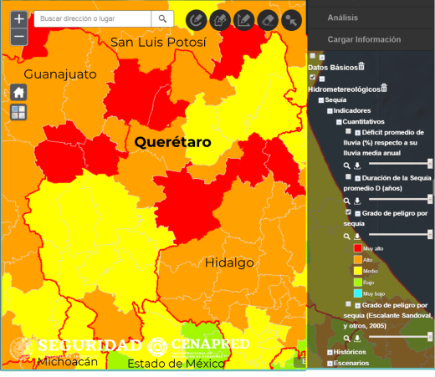
Fenómenos hidrometeorológicos
Sequía
Impacto:
Dos declaratorias de desastre por sequía (base de datos de declaratorias de desastres y emergencias de 2000 a 2018).
Eventos históricos:
1972
1998
Recursos disponibles en el CENAPRED:
Capas de indicadores cuantitativos, de eventos históricos y de escenarios de riesgo por sequía http://www.atlasnacionalderiesgos.gob.mx/archivo/visor-capas.html
Guía de contenido mínimo para la elaboración del Atlas Nacional de Riesgos. Anexo Único, Fracción V.9 http://www.atlasnacionalderiesgos.gob.mx/descargas/Guia_contenido_minimo2016.pdf
Fascículo de Sequías https://www.cenapred.gob.mx/es/Publicaciones/archivos/8-FASCCULOSEQUAS.PDF
Otros: Monitor de Sequía en México https://smn.cna.gob.mx/es/climatologia/monitor-de-sequia/monitor-de-sequia-en-mexico y libro Análisis de Sequías http://www.atlasnacionalderiesgos.gob.mx/descargas/anexos.zip
Índice de peligro por sequía en municipios de Querétaro
Recomendaciones para mitigar los riesgos:
Trabajar en un programa de detección y reparación de fugas en las redes primaria y secundaria de distribución de agua potable.
Fortalecer el mantenimiento preventivo y correctivo de las plantas de tratamiento de aguas negras existentes para utilizar el agua tratada en el riego.
Promover y fortalecer los programas de recolección de agua de lluvia para su utilización en el uso doméstico.
Trabajar con la población en campañas de concientización sobre una cultura del cuidado del agua.

Slide 6
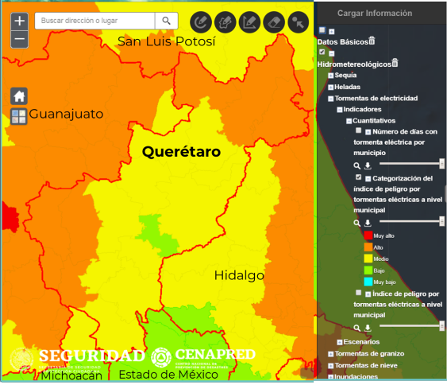
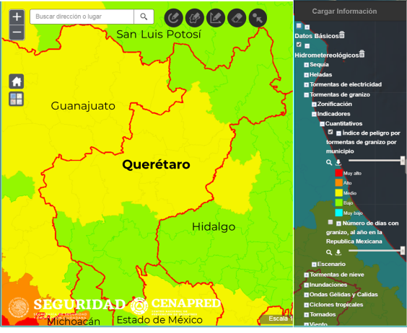
Fenómenos hidrometeorológicos
Tormentas eléctricas y de granizo (forman parte de tormentas severas, las cuales comprenden, además vientos y lluvia)
Zonas de impacto:
Gran parte de la entidad.
Impacto:
39 decesos por tormentas eléctricas de 1998 a 2017 (SS, 2019).
Cae fuerte granizada en Querétaro, 11 abril 2018 (https://lopezdoriga.com/nacional/video-cae-fuerte-granizada-en-queretaro/).
Recursos disponibles en el CENAPRED:
Capas de indicadores cuantitativos y de escenarios de riesgo por tormentas eléctricas http://www.atlasnacionalderiesgos.gob.mx/archivo/visor-capas.html
Guía de contenido mínimo para la elaboración del Atlas Nacional de Riesgos. Anexo Único, Fracciones V.6 y V.7 http://www.atlasnacionalderiesgos.gob.mx/descargas/Guia_contenido_minimo2016.pdf
Fascículo de Tormentas Severas https://www.cenapred.gob.mx/es/Publicaciones/archivos/189-FASCCULOTORMENTASSEVERAS.PDF
Otros: Red mundial de localización de rayos (World Wide Lightning Location Network) http://wwlln.net/
Índice de peligro por tormentas eléctricas en municipios de Querétaro
Índice de peligro por tormentas de granizo en municipios de Querétaro

Slide 7
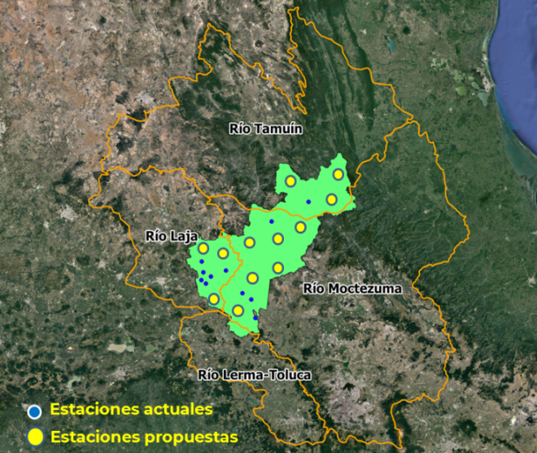
Fenómenos hidrometeorológicos
Tormentas eléctricas y de granizo (forman parte de tormentas severas, las cuales comprenden, además vientos y lluvia)
Recomendaciones para mitigar los riesgos:
Contar con equipo para la remoción de granizo.
Instalar pararrayos en torres y antenas.
Elaborar planes de acción y protocolos para la prevención y atención de fenómenos relacionados con las tormentas severas como corrientes descendentes (downburst), caída de granizo y tornados.
Recomendaciones para mitigar los riesgos:
Para mejorar el monitoreo de lluvias y temperaturas, entre otras variables, se recomienda incrementar el número de estaciones meteorológicas en la entidad, con 12 estaciones adicionales a las 11 que actualmente transmiten, ubicándolas en las siguientes cuencas hidrológicas: tres en río Laja, seis en río Moctezuma y tres en río Tamuín.
Además:
Curso ¿Cómo me preparo ante la presencia de ciclones tropicales, inundaciones, heladas y tormentas?
(Auditorio del CENAPRED, 22 de marzo).
Seminario de Riesgos hidrometeorológicos
(Auditorio del CENAPRED, 27 de marzo).
Cursos de sistemas de información geográfica (Qgis)
Propuesta de estaciones meteorológicas

Slide 8
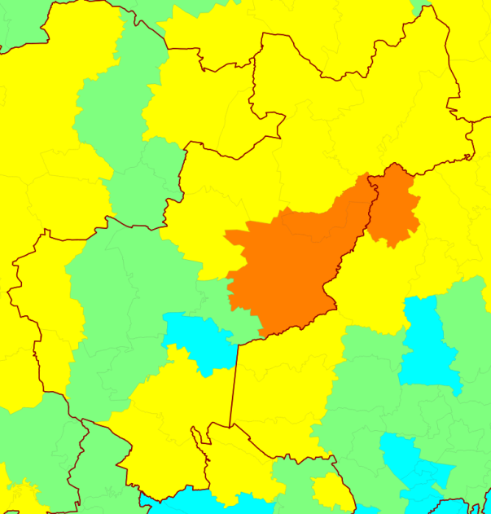
Fenómenos hidrometeorológicos
Ondas de calor
Impacto:
La entidad tiene zonas con un índice de peligro alto por ondas cálidas.
Recursos disponibles en el CENAPRED:
Capas de indicadores cuantitativos y de escenarios de riesgo por ondas de calor (nuevos, próximamente en el ANR).
Estudio: Mapas de riesgo por temperaturas máximas (3ª etapa ondas de calor) http://www1.cenapred.unam.mx/DIR_INVESTIGACION/Fraccion_XLI/RH/180301_RH_ondas_de_calor_mapas.pdf
Guía de contenido mínimo para la elaboración del Atlas Nacional de Riesgos. Anexo Único, Fracción V.12 http://www.atlasnacionalderiesgos.gob.mx/descargas/Guia_contenido_minimo2016.pdf
Cursos de sistemas de información geográfica (Qgis)
Zonas de impacto:
Centro de la entidad.
Recomendaciones para mitigar los riesgos:
Identificar a población y vivienda vulnerable (indigentes, infantes, enfermos, personas adultas mayores y con discapacidad), así como personas en pobreza extrema.
Promover mejoras a la vivienda para tener aislamiento térmico y el uso correcto de sistemas de aire acondicionado.
Brindar albergue con instalaciones adecuadas.
Índice de peligro por ondas de calor en los municipios de Querétaro
Notes:
Las nuevas capas de indicadores cuantitativos y de escenarios de riesgo por ondas de calor se pueden entregar por correo electrónico, aún cuando no estén todavía en el ANR.

Slide 9
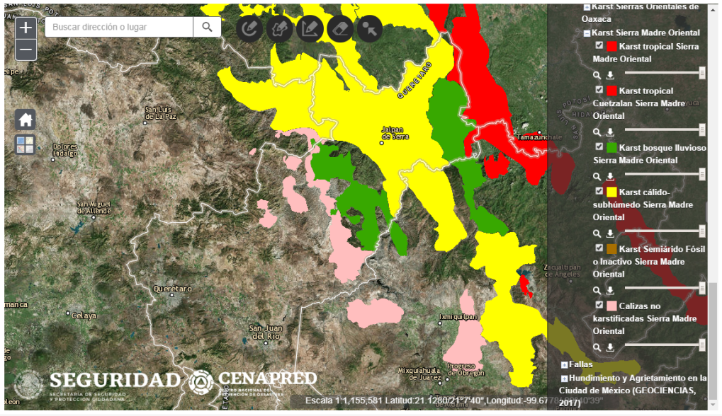
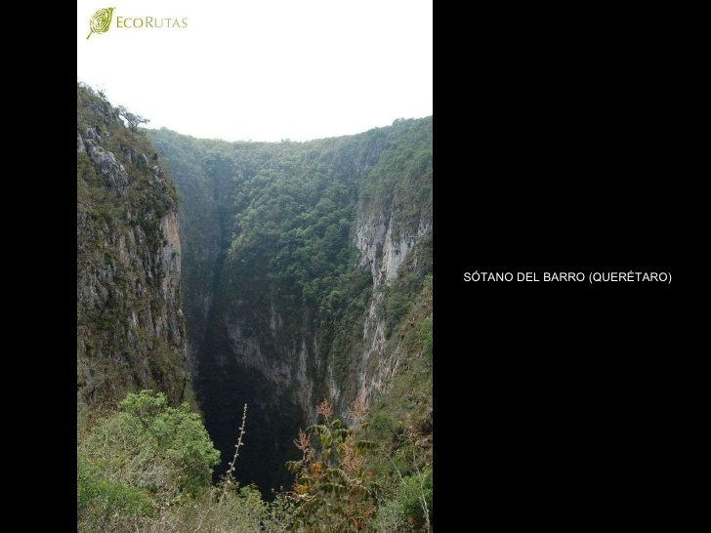
Karsticidad
En Querétaro las serranías en la porción noroeste están constituidas principalmente de calizas que presentan evidencias de desarrollo kárstico maduro, complejo, subdesarrollado y extremo, con la presencia de dolinas, cavernas y manantiales kársticos, incluyendo el Sótano de Tilaco (649 m), el Sótano de Alfredo (680 m) y el Sótano del Barro, que tiene un tiro de 410 m, el mayor de América y tercero en el mundo.
Es recomendable que, en obras de ingeniería desplantadas sobre estas rocas se realicen estudios geofísicos de detalle y perforaciones, para garantizar que no existen huecos o cavernas que puedan afectar la obra, así como evitar la eliminación de desechos y basura en sótanos y sumideros para evitar contaminar los acuíferos.
En el Atlas Nacional de Riesgos se encuentran las áreas susceptibles de ser afectadas (imagen derecha).
El CENAPRED cuenta con una Infografía sobre el tema:
https://www.cenapred.gob.mx/es/Publicaciones/archivos/300-INFOGRAFAKARSTICIDAD.PDF
Se sugiere consultar también el Informe Análisis de la vulnerabilidad a fenómenos kársticos, realizado en el CENAPRED:
https://bit.ly/2Htpipa

Slide 10
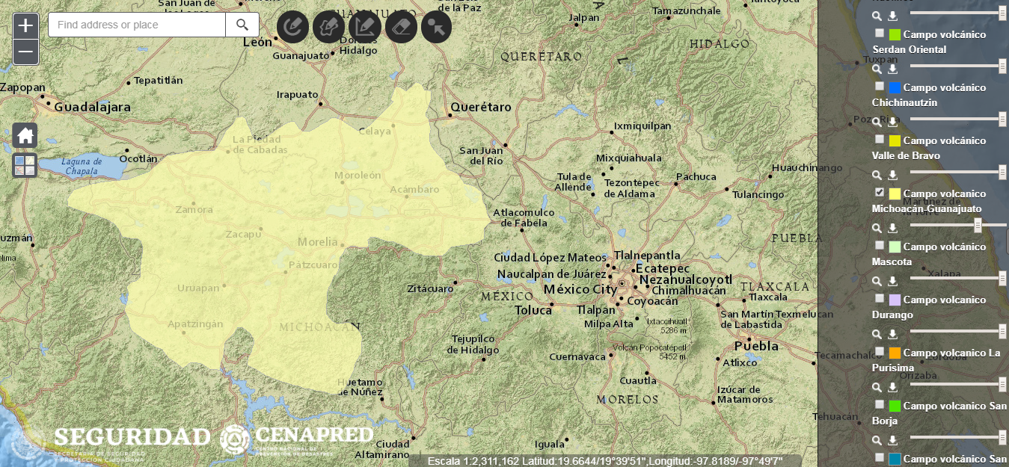
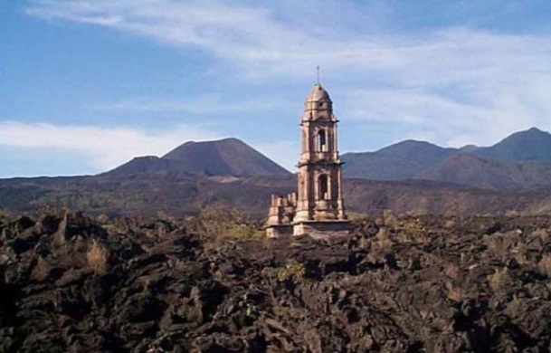
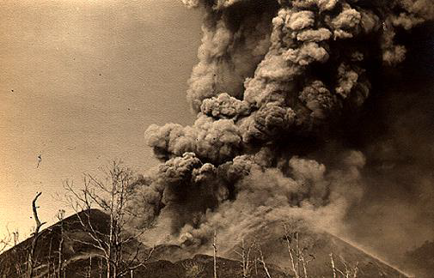
Vulcanismo
El enorme campo volcánico de Michoacán-Guanajuato (CVMG) contiene 1,040 volcanes, incluyendo los dos conos históricamente activos de Jorullo y Parícutin. Cubre un área de 200 x 250 km en la mitad del estado de Michoacán, el sur del estado de Guanajuato, en la porción centro-occidental del país, a 15 km de la capital del estado de Querétaro.
El Jorullo, que se construyó en 1759-1774 y el Parícutin, que apareció en mitad de una milpa y se mantuvo activo de 1943 a 1952, son los volcanes más conocidos de esta zona.
La ubicación de los volcanes y campos volcánicos activos en el país puede ser consultada en el Atlas Nacional de Riesgo.
El CENAPRED tiene numerosas publicaciones (folletos e infografías) acerca de los peligros volcánicos, que pueden ser consultados en :
http://www.cenapred.gob.mx/PublicacionesWebGobMX/buscaindex

Slide 11
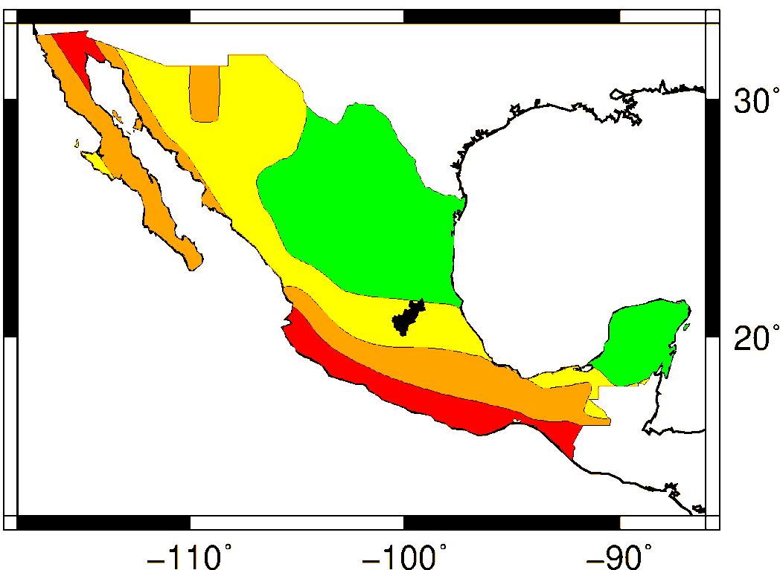
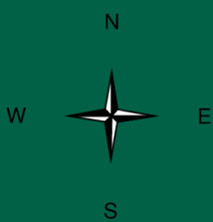
Acciones de prevención por sismos
Peligro Sísmico: Querétaro se encuentra en las zonas A y B con base en la Regionalización Sísmica de la CFE, lo que indica que pueden ocurrir sismos con magnitud menor a M5, así como a la exposición de enjambres sísmicos debido a fallas locales.
La mayor parte del territorio se encuentra en la Zona A, de baja intensidad, no se esperan aceleraciones del suelo mayores al 10% de la aceleración de la gravedad.
En la Zona B, de media intensidad, las aceleraciones del suelo, ante la ocurrencia de un sismo, no alcanzan a rebasar el 70 % de la aceleración de la gravedad.
El SSN de 1900 a la fecha ha registrado 12 sismos en el territorio de Querétaro y no cuenta con estaciones en la entidad. El sismo con mayor magnitud fue registrado el 03 de junio de 1996 con M4.2, 44 km al norte de Cadereyta y a una profundidad de 26 km.
La ciudad de Querétaro, se encuentra en un graben o fosa, limitado por fallas pertenecientes a los sistemas de Taxco-San Miguel de Allende y al sistema de fallas Chapala-Tula.
El sistema estructural en donde se intersectan ambos sistemas de fallas forman un arreglo ortogonal de horsts, graben y semigrabens, que de acuerdo a algunos autores, es considerado sísmicamente activo.
Notes:
03/06/1996 07:53:39 4.2 21.09 -99.78 26 44 km al NORTE de CADEREYTA, QRO 03/06/1996 12:53:39 revisado
22/01/1998 22:56:39 3.7 20.59 -100.1 2 23 km al NOROESTE de TEQUISQUIAPAN, QRO 23/01/1998 04:56:39 revisado
29/01/1998 01:59:43 3.7 20.21 -100.2 3 29 km al SUROESTE de S JUAN DEL RIO, QRO 29/01/1998 07:59:43 revisado

Slide 12
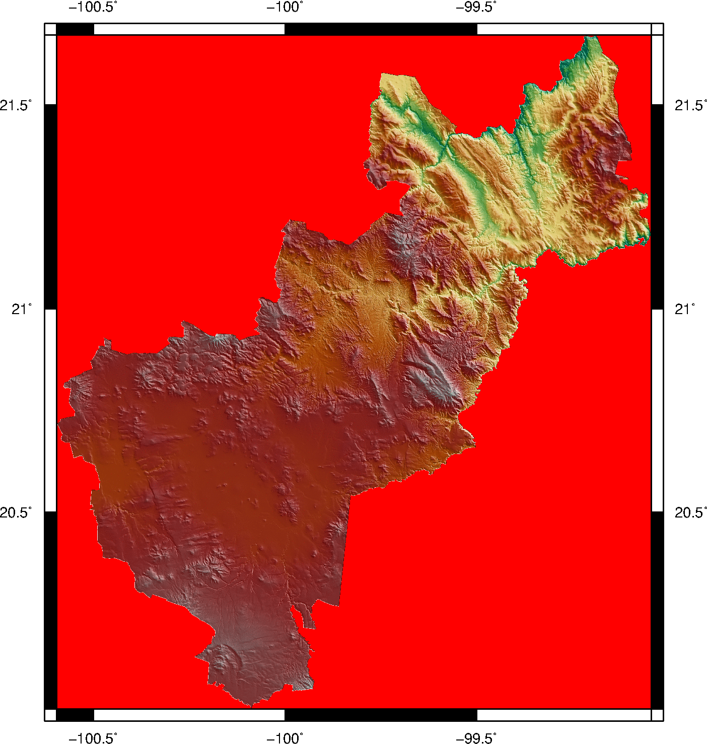
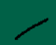
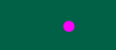
Acciones de prevención por sismos
Existe actividad minera que puede generar sismicidad inducida, que suele ser perciba en las comunidades construidas sobre jales mineros o entorno a la mina.
En el Atlas Nacional de Riesgos se pueden encontrar las aceleraciones máximas del terreno para diferentes periodos de retorno y diferentes periodos estructurales.
La DI del CENAPRED cuenta con una ”Guía Básica de Microzonificación Sísmica”
Recomendaciones
Es necesario generar estudios de microzonificación sísmica, análisis de fallas activas y estudios de paleosismología.
Mapa de peligro, vulnerabilidad y riesgo por sismos.
Actualizar el reglamento de construcción estatal vigente y generar los municipales restantes.
2≤M <3
Fallas y Fracturas
3≤M <4
4≤M <5

Slide 13
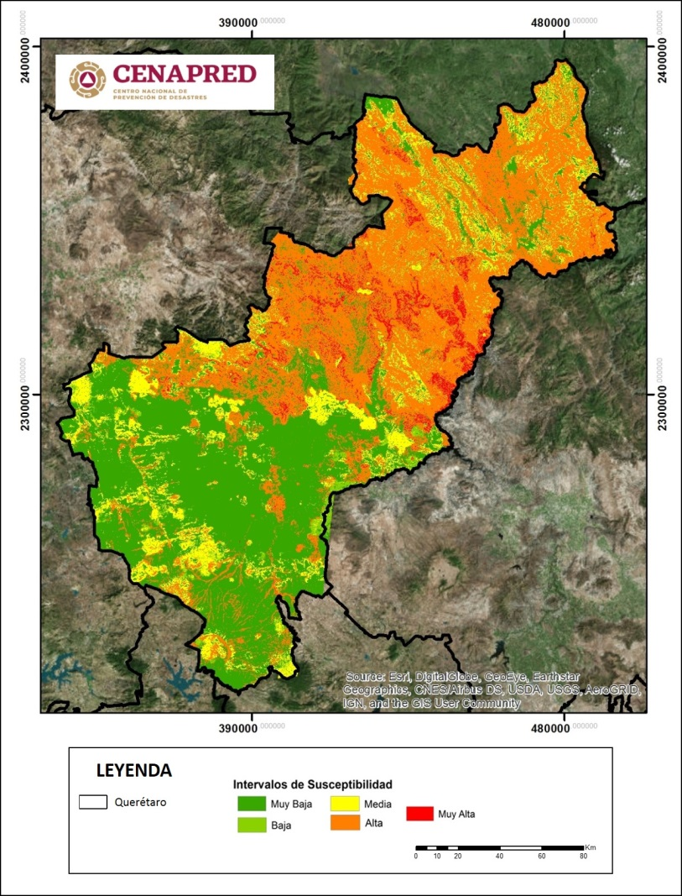
Acciones de prevención por Dinámica
de Suelos y Procesos Gravitacionales
Extracto Mapa Nacional de Susceptibilidad a la Inestabilidad de Laderas
55 % del estado es propenso a inestabilidad de laderas
De acuerdo con información de la Coordinación Estatal de PC de Querétaro, se han presentado casos severos de hundimiento y agrietamiento del terreno, los cuales han afectado principalmente el Valle de Querétaro, originados por la extracción intensiva de agua y erosión hídrica.
Por otra parte, en los últimos años se han registrado deslizamientos, caídos y derrumbes, los cuales han causado daños severos en la Sierra Gorda y en San Juan del Río, donde las lluvias son recurrentes y es el principal factor detonante de dichos fenómenos, además de la deforestación y las modificaciones al entorno que realiza la población.
Otro fenómeno documentado es la karsticidad en el municipio de Jalpan de Serra, sin que se hayan reportado daños a infraestructura, ni pérdida de vidas. No se tienen antecedentes de la ocurrencia de licuación de suelos en la entidad.
RECOMENDACIONES
Fortalecimiento del área de investigación de fenómenos geológicos con una visión claramente preventiva.

Slide 14
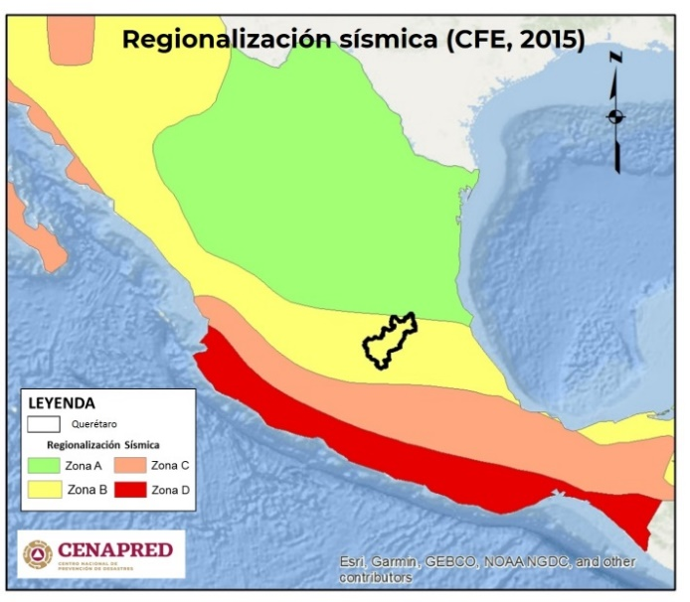
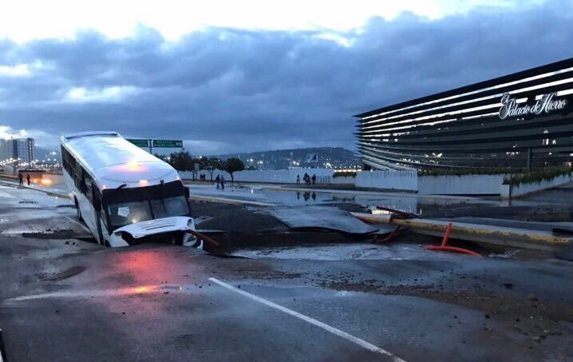
Acciones de prevención por Dinámica
de Suelos y Procesos Gravitacionales
Integración de un comité científico asesor con participación de autoridades, académicos, cuerpos colegiados y sociedades técnicas estatales.
Evitar, en lo posible, la rotación de personal capacitado, tanto a nivel estatal como municipal.
Fortalecer las capacidades técnicas de los municipios sobre el análisis y estudio de fenómenos, generando comités locales de prevención de desastres.
Monitorear permanentemente los sistemas de abastecimiento de agua y las tuberías de drenaje para detectar y reparar oportunamente fugas.
Implementación de campañas de reforestación.
Capacitar a la población mediante campañas de concientización e identificación de rasgos que indiquen la inminencia de un fenómeno.
Implementar acciones de revisión de zonas críticas para reubicación de viviendas y ordenamiento del territorio, principalmente en zonas que puedan ser afectadas por desprendimientos de rocas o agrietamiento del terreno.
Socavón sobre Prolongación Camelinas frente a Plaza Antea, Querétaro, septiembre 2017

Slide 15
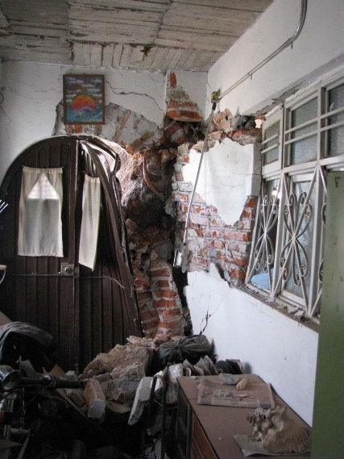
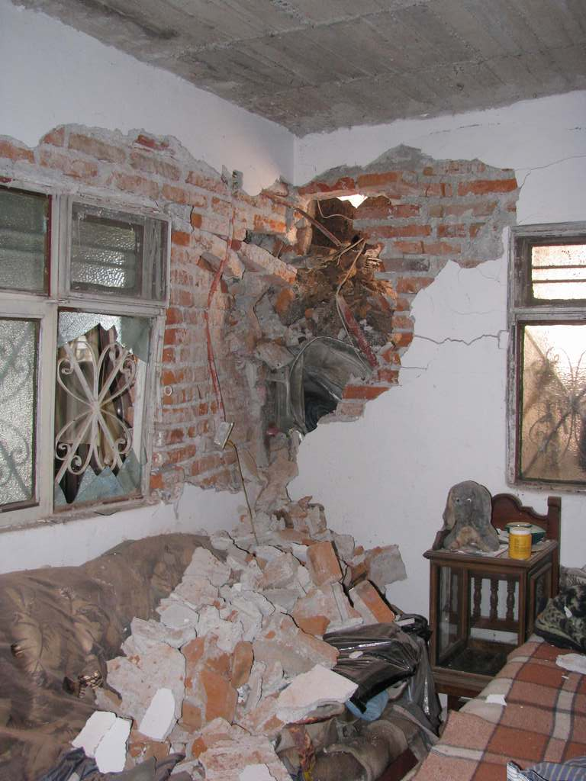
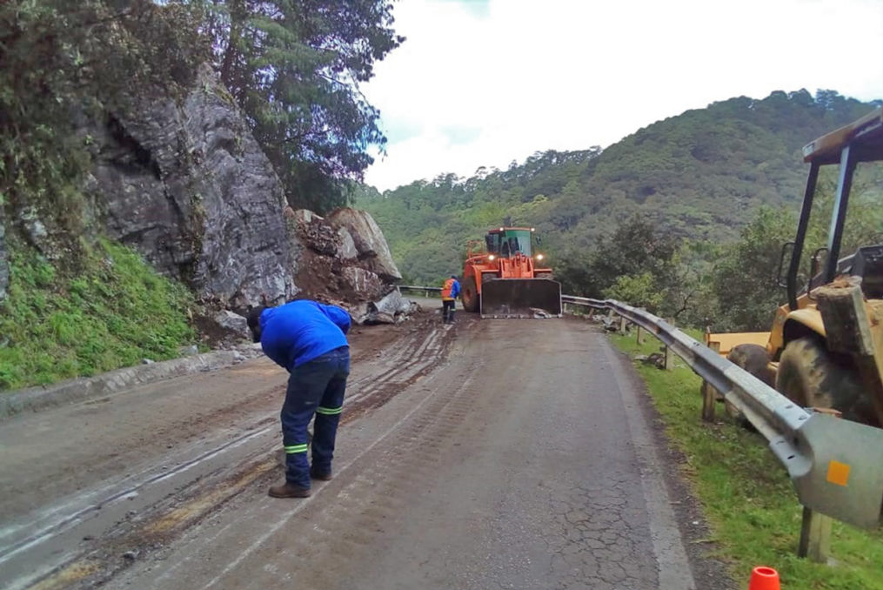
Acciones de prevención por Dinámica
de Suelos y Procesos Gravitacionales
Reforzar la red de estaciones meteorológicas y sísmicas, principalmente en zonas propensas a inestabilidad de laderas, así como gestionar la adquisición de equipo geotécnico para trabajo de campo como GPS, brújulas, distanciómetros, mapa movil, penetrómetros, etc.
Promover la instalación de pluviómetros caseros con fines de alertamiento en zonas rurales o donde haya escasez de estaciones meteorológicas automáticas.
Generar fortalezas en cartografía y análisis de imágenes de satélite donde se identifiquen las zonas de mayor afectación por hundimiento y agrietamiento.
Para el análisis de los fenómenos de hundimiento y agrietamiento, se sugiere implementar sistemas de monitoreo topográfico, o bien, realizar análisis de imágenes de satélite para estimar velocidades de hundimiento.
Instalar piezómetros y conocer gastos de extracción de agua en pozos para contrastarlos con las tendencias de hundimiento y las mediciones piezométricas.
Vivienda afectada por caído de roca, Lomo de Toro, San Juan del Río, marzo 2010
Desprendimiento de macizo rocoso en tramo carretero, Pinal de Amoles

Slide 16
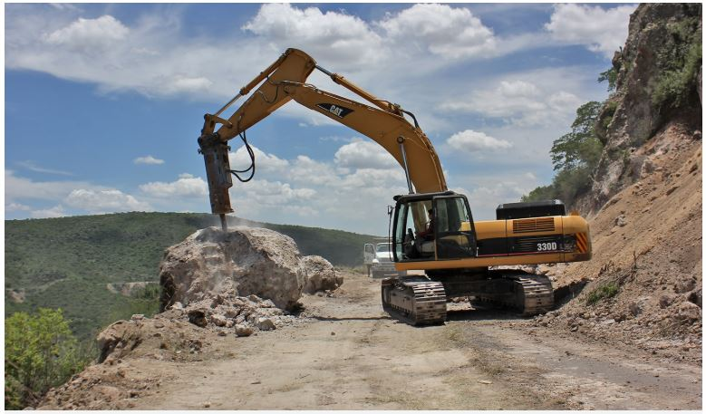
Acciones de prevención por Dinámica
de Suelos y Procesos Gravitacionales
Recursos disponibles en CENAPRED
En la página del ANR está disponible para su consulta y descarga el Mapa Nacional de Susceptibilidad a la Inestabilidad de Laderas.
Además del Atlas de Riesgos Estatal, se recomienda considerar las metodologías de inestabilidad de laderas que se pueden consultar en la página del ANR.
Para los fenómenos de hundimiento, agrietamiento y licuación de suelos se recomienda seguir los lineamientos de la Guía de Contenido Mínimo.
http://www.atlasnacionalderiesgos.gob.mx/archivo/descargas.html
El CENAPRED cuenta con un curso especializado para la construcción de pluviómetros caseros y un tutorial que está disponible en: https://drive.google.com/file/d/ 1Mlym3nK-RDGNimt3wnwvBIgwaBOSieXq/ view?usp=sharing
La Dirección de Investigación cuenta con los siguientes informes sobre desprendimiento de rocas realizados en la entidad:
  Revisión técnica en la comunidad Lomo de Toro, municipio de San Juan del Río, Querétaro, afectada por desprendimientos y caídos de rocas.
  Visita técnica, inspección de campo y evaluación de las condiciones de inestabilidad en un talud ubicado en la comunidad de Barrio de la Cruz, en el municipio de San Juan del Río, Querétaro.
Desprendimiento de macizo rocoso sobre vialidad, Sierra Gorda, julio 2017

Slide 17
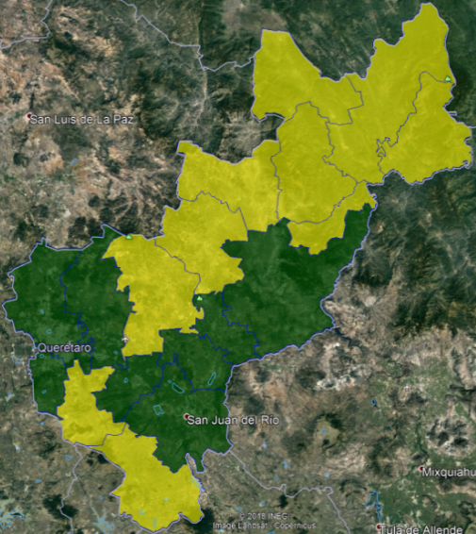
Vulnerabilidad de vivienda
Tipología de vivienda en Querétaro | No. viviendas | Vulnerabilidad
Muros de mampostería con techos rígidos | 388,169 | Baja
Muros de mampostería con techos flexibles | 55,555 | Media
Muros de adobe con techos rígidos | 4,266
Muros de adobe con techos flexibles | 611
Muros de materiales débiles con techos flexibles | 804 | Alta
Vivienda no clasificada | 5,621 | Muy Alta
Fuente: Encuenta intercensal INEGI 2015
15%
La edificación para vivienda, promedio estatal, presenta un nivel bajo (nivel 2, en una escala de 1, muy bajo, y 7, muy alto) de susceptibilidad de daño por sismo.
Para el caso de vientos fuertes, promedio estatal, presenta un nivel bajo (nivel 2, en una escala de 1, muy bajo, y 7, muy alto) de susceptibilidad de daño por viento.
Actividades con las que CENAPRED puede contribuir al fortalecimiento de capacidades para la evaluación de la seguridad de las construcciones e infraestructura.
Uso de un formato y un manual para valorar cuantitativamente la vulnerabilidad estructural, previo a la ocurrencia de un fenómeno, principalmente sismo.
Curso de formación de instructores para que la metodología sea replicada en todo el estado.
Notes:
De acuerdo a los datos proporcionados por la Encuesta Intercensal 2015 realizada por el INEGI existen en el estado de Querétaro 455,026 viviendas de las cuales aproximadamente el 15% (66,857) presentan una vulnerabilidad de media a alta ante la ocurrencia de un fenómeno intenso (viento y sismo), por lo que es necesario realizar el levantamiento de viviendas vulnerables en el estado para identificar la zonas que requieren de mejoras estructurales.

Slide 20
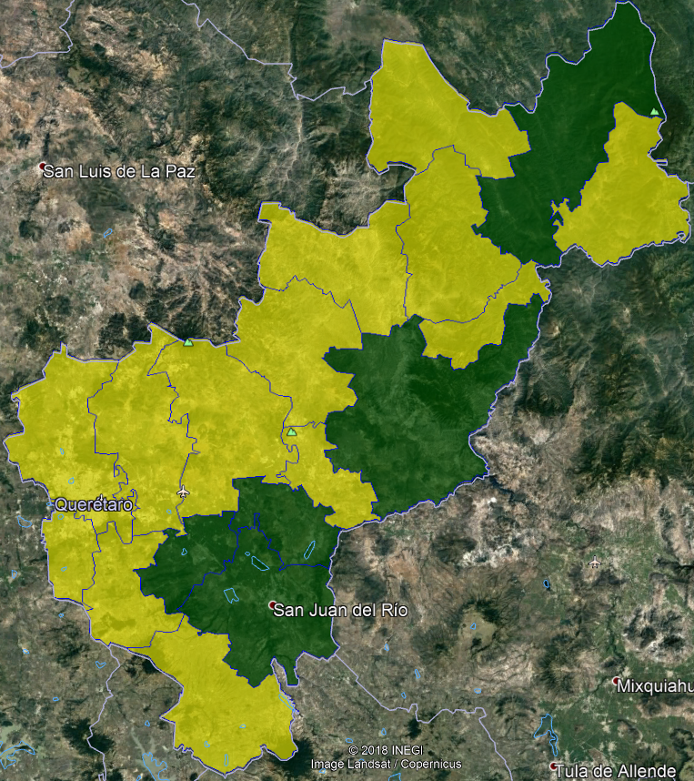
Reglamentos de Construcción
Según información de la Sociedad Mexicana de Ingeniería Estructural:
Si existe un reglamento estatal, con fecha de 1988
Según información del Atlas Nacional de Riesgos (ANR), se reporta la existencia de documentos normativos relativos a construcción y/o desarrollo urbano para seis de los 18 municipios del estado. Siendo del 2004 el del municipio de Querétaro y otros cinco con fecha de 2013 y 2014.
Recomendaciones
Impulsar el desarrollo de la normatividad técnica en materia de construcción en Querétaro.
Impulsar la creación y existencia de entes coadyuvantes de la autoridad local y/o estatal, para que, además de contar con reglamentos, se tenga la posibilidad de aplicarlos de manera adecuada.
Promover la participación de los Colegios de Ingenieros Civiles existentes en Querétaro.
Promover la colocación de los reglamentos y normas en las páginas del estado y municipios. Actualmente resulta difícil de ubicarlos, incluso dentro de la página misma del gobierno del estado.
Notes:
EL CENAPRED, en el marco de los trabajos del ONNCCE, están desarrollando una NMX de Seguridad Estructural de las edificaciones, la cual puede ser adecuada a las necesidades del estado y/o los municipios.

Slide 21
Fortalecimiento de capacidades de las autoridades estatales
para la prevención y mitigación del riesgo
Formar u optimizar un Comité Científico, integrado por especialistas locales, que asesore a las autoridades de gobierno y/o de Protección Civil respecto de todos los fenómenos que afecten a la entidad
Establecimiento de protocolos de comunicación y de trabajo para la integración de dicho Comité a las actividades y estrategias de las direcciones generales de la Coordinación Nacional de Protección Civil y los comités científicos asesores del SINAPROC
Creación de un subcomité para la elaboración / actualización del reglamento de construcción estatal
Participación, vía remota, de un enlace estatal, con perfil técnico-científico, en las reuniones de CCA del SINAPROC

